Slide 1
ПРОЕКТ
ПРАВИЛЬНОЕ ПИТАНИЕ-
ЗАЛОГ ЗДОРОВЬЯ
Подготовили:
Кондратьева Н.А.
Филимошина В.Н.
воспитатели 2-ой группы
раннего возраста

Slide 2
АКТУАЛЬНОСТЬ:
Правильное питание предполагает, что в организм регулярно, в необходимом количестве и оптимальных соотношениях, должны поступать многие питательные вещества- белки, углеводы, жиры, вода, минеральные вещества и витамины. Недостаток или избыток некоторых питательных элементов становятся причинами сигнала временных неудобств, а затем и риска развития различных заболеваний.
О том, что, правильное питание- залог здоровья, знает каждый из нас. Эта тема сохраняет свою актуальность на протяжении многих десятилетий. Каждое поколение переосмысливает и считает своим долгом внести в неё что-то новое.
Питание современного человека претерпело существенные изменения. Во- первых изменился темп жизни. На нормальный приём пищи зачастую просто не хватает времени. И в результате, пищевой рацион строится из сплошных перекусов и перехватов.
Во- вторых, появляются новые технологии и новые продукты питания, некоторые просто вредны, другие нежелательны.
Известно, что фундамент здорового человека закладывается в раннем возрасте, следовательно, здоровые интересы, привычки и ценностное отношение к здоровью целесообразно развивать именно в этот период.
В этом возрасте дети не могут оценивать полезность здоровой пищи.
С самого раннего возраста мы должны научить их из всего многообразия продуктов выбирать те, которые действительно полезны для здоровья.

Slide 3
ИНФОРМАЦИЯ О ПРОЕКТЕ:
Тип проекта: познавательно-творческий.
Продолжительность проекта: краткосрочный.
Участники проекта: дети второй группы раннего возраста, воспитатели, родители.
Методы: наглядный, практический, игровой, словесный.
Образовательные области: социально – коммуникативное развитие, познавательное развитие, речевое развитие, художественно – эстетическое развитие, физическое развитие.

Slide 4
ЦЕЛЬ:
Формирование у детей и их родителей знаний о важности правильного питания.
ЗАДАЧИ:
Развивать интерес к познанию окружающего мира;
Формировать основы рационального питания;
Обогатить словарный запас детей по данной теме;
Развивать способы взаимодействия со взрослыми и детьми;
Развивать творческие способности у детей;
Обогащать предметно - пространственную среду в группе с учетом ФГОС ДО;
Ознакомление с полезными свойствами овощей и фруктов;
Способствовать активному вовлечению родителей в совместную деятельность с ребенком в условиях семьи и детского сада;
Сформировать представление о продуктах питания, их разнообразии и влиянии на организм.

Slide 5
1 ЭТАП – ПОДГОТОВИТЕЛЬНЫЙ:
Виды деятельности:
Обсуждение и разработка совместного плана работы;
Создание условий для совместной деятельности педагогов и родителей.
Оформление родительского уголка (консультации);
Анкетирование по организации питания в детском саду.

Slide 6
2 ЭТАП – ПРАКТИЧЕСКИЙ:
Познавательное развитие:
Дидактические игры: «Из чего приготовить?», «Собери картинку», «Узнай на вкус», «Волшебный мешочек», «Раздели на группы», «Какого цвета», «Узнай по описанию», «Чего не стало?».
Рассматривание картинок из серии «Овощи», «Фрукты», «Ягоды».
Экскурсия на пищеблок.
Рассматривание сюжетных картинок «Огород».
Художественно – эстетическое развитие:
Разучивание песенки «Кто пасётся на лугу?» сл. Ю. Черных, муз. А. Пахмутова.
Игровое упражнение «В огороде».
Раскрашивание пластилином «Наливное яблочко», «Ягодка малинка».
Лепка: «Огурцы и помидоры», «Морковка», «Горошек».
Рисование: «Репка», «Лук на грядке», «Помидор», «В лес за земляникой».
Аппликация «Чудо- дерево».
Выставка поделок детей.
Социально-коммуникативное развитие:
Игровые ситуации: «В магазине», «Поварята», «Готовим обед», «Кукла Света завтракает», «В детский сад привезли продукты», «Кукла Маша собирается обедать».
Физическое развитие:
Физ. минутки: «Утром дети в лес пошли», «Сидит белка на тележке»;
Подвижные игры: «Передай фрукт», «Собираем урожай», «Хоровод овощей», «Найди себе пару», «Овощи в корзину».
Практические упражнения: «Послушная ложка», «Маша и каша».
Утренняя гимнастика «Во саду ли, в огороде».
Речевое развитие детей:
Чтение художественной литературы: р.н.с. «Репка», стихотворений Е. Благинина «Обедать!», И. Токмакова «Каша», Б. Заходер «Повара», О. Высотская «Детский сад», С. Кузьмин «Что растёт на грядке», З. Александрова «Вкусная каша», М. Дружинина «Я решил сварить компот», С. Михалков «Про девочку, которая плохо кушала».
Разучивание потешек: «Творог- творожок», «Помидор», «Морковка», «Малинка», «Матушка-репка».

Slide 7
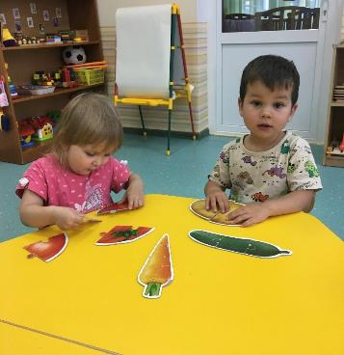
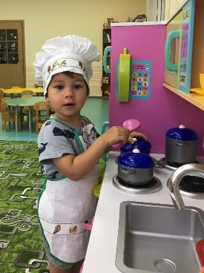
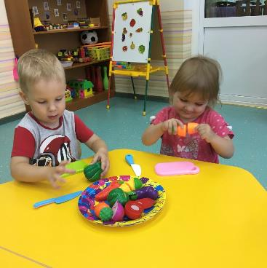
ИГРОВАЯ ДЕЯТЕЛЬНОСТЬ:

Slide 8
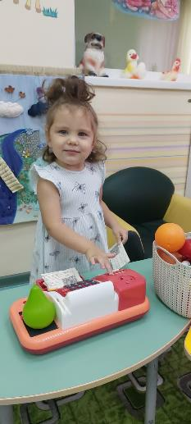
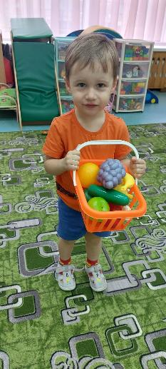
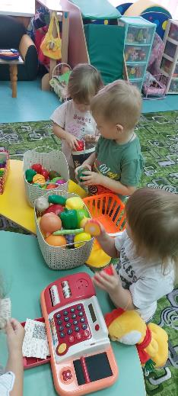

Slide 9
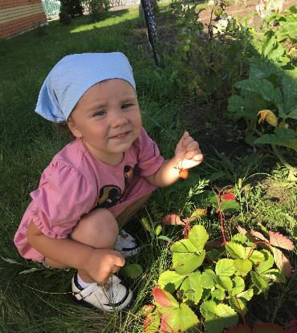
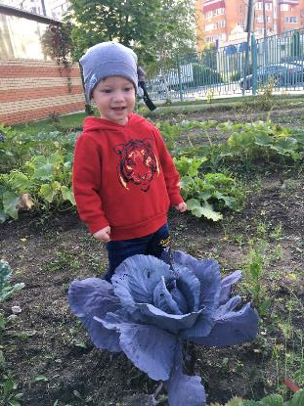
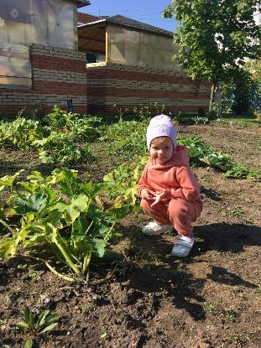
ПОЗНАВАТЕЛЬНАЯ ДЕЯТЕЛЬНОСТЬ:

Slide 10
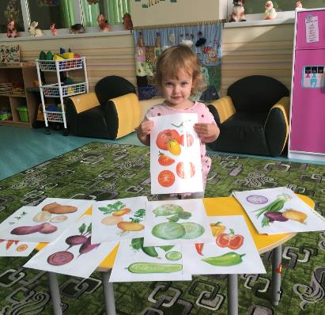
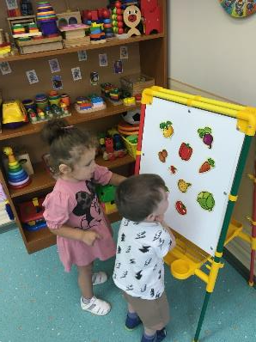
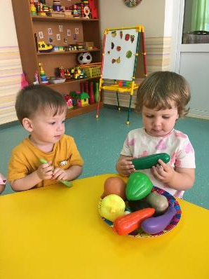

Slide 11
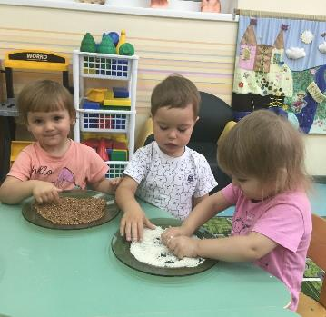
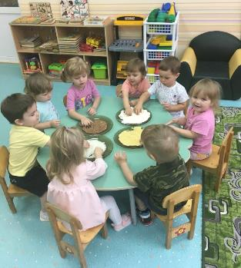
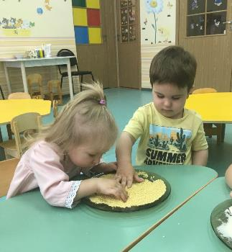

Slide 12
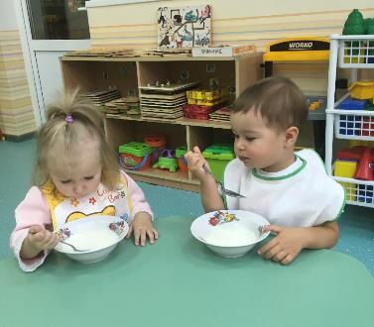
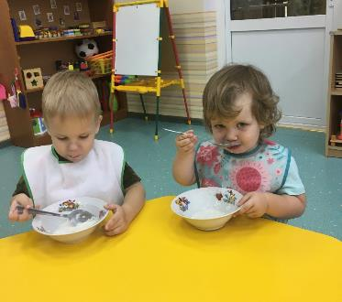
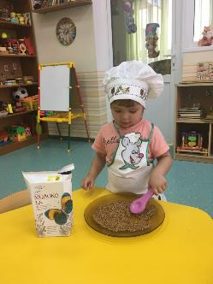
ПРАКТИЧЕСКАЯ ДЕЯТЕЛЬНОСТЬ:

Slide 13
3 ЭТАП – ЗАКЛЮЧИТЕЛЬНЫЙ:
Заседание круглого стола на тему «Витамины круглый год на столе»;
Проведение опроса родителей по вопросам организации питания в детском саду;
Обсуждение вопросов детского рациона в детском саду и в семье;
Трансляция данного педагогического опыта в СМИ и педагогических сообществах района, региона и РФ.

Slide 14
ВЫВОДЫ:
В результате проделанной работы цель достигнута.
Дети и родители усвоили, что питание должно быть полезным и разнообразным.
У родителей расширилось представление о полезных продуктах, их разнообразии, ценности и влиянии на организм.
У детей сформировалось представление о полезных продуктах, о необходимости заботы о своём здоровье и бережном отношении к нему.
Укрепились социальные связи с семьями воспитанников.

